Slide 1
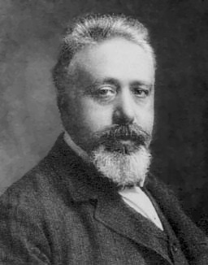
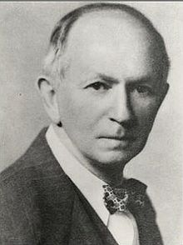
Projet Lotka-Volterra
1.Vito Volterra (1860-1940)
2.Alfred J. Lotka (1880-1949)
<numéro>
Jean RIBES et Fabien HUE
Notes:
<numéro>

Slide 2
Sommaire
Fonctionnement
  Lapins
  Potirons
  Itérations
Démonstration
Vivants
Architecture de la classe
Présentation des différentes classes
Comparaison modèle et résultats
Améliorations possibles
<numéro>

Slide 3
Fonctionnement
Lapins:
Ne peuvent se reproduire que si ils ont suffisamment mangé (Points nutrition >=1).
Points nutrition = 0 à la naissance s’ils mangent ils gagnent 1pt.
Points vie = descendent en fonction du temps et du niveau de nutrition
Ils mangent tout ce qu’il y a autour d’eux et se déplace au hasard dans une case autour.
<numéro>

Slide 4
Fonctionnement
Potirons:
Points vie = descendent en fonction du temps
Se déplacent au hasard
Se reproduisent avec une probabilité (20%)
<numéro>

Slide 5
Les itérations
On prend un vivant au hasard.
Si il y a reproduction, le petit est mis au hasard dans le tableau.
Déplacement
<numéro>

Slide 6
Démonstration !
<numéro>

Slide 7
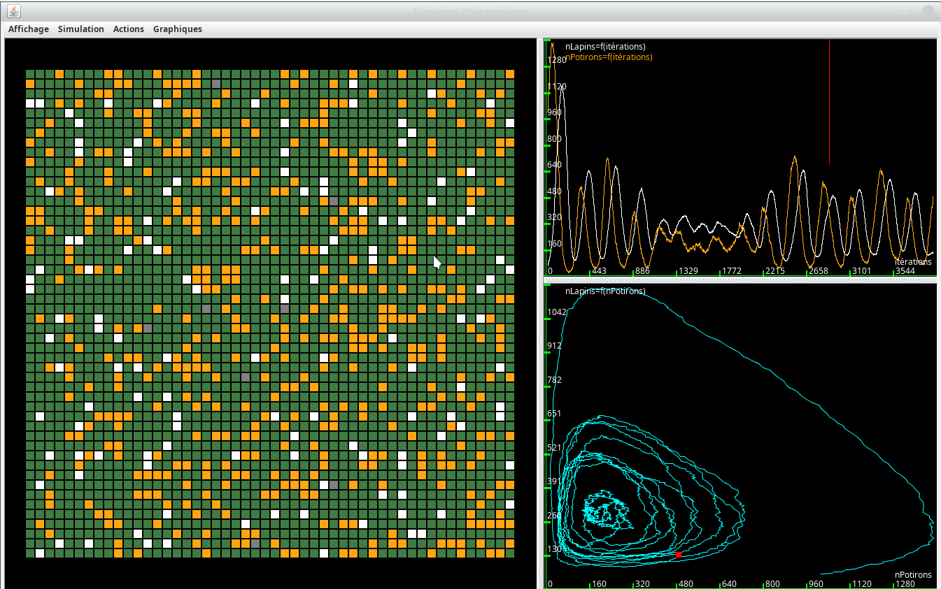
Modèle proies-prédateurs
3.Capture d'écran du programme
<numéro>
Notes:
<numéro>

Slide 8
Vivants
Timer d’espérance de vie
PV
Méthode pour connaître sa position
Renvoi de la couleur (lap ou pot)
Lapin (class)
  Manger
  Reproduction en fonction de leur satiété
Potirons
<numéro>
Notes:
<numéro>

Slide 9
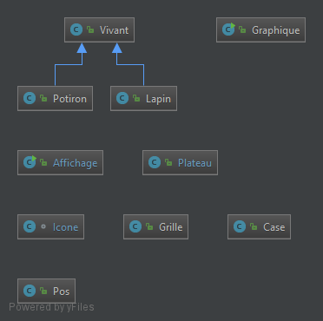
Architecture de la classe
4.Diagramme de classes
<numéro>
Notes:
<numéro>

Slide 10
Grille (Jpanel)
Affichage petites cases
Communique avec plateau pour ajouter des vivants avec souris
Capable de tout rafraîchir l’affichage ou de mettre à jour case par case
<numéro>
Notes:
<numéro>

Slide 11
Graphiques (jpanel)
Reçoit les données par Affichage
Adapte automatiquement le graphique sa taille
2 types possibles : lapins =f(potirons) et lap et pot en f° du temps
s’occupe de son propre historique des valeurs
<numéro>
Notes:
<numéro>

Slide 12
Affichage (Jframe)
Contrôle et interaction avec l’utilisateur
<numéro>
Notes:
<numéro>

Slide 13
Plateau
Règles de simulation
Modifie le tableau qui représente la simulation
Contient le timer de simulation et les méthodes de déplacement
<numéro>
Notes:
<numéro>

Slide 14
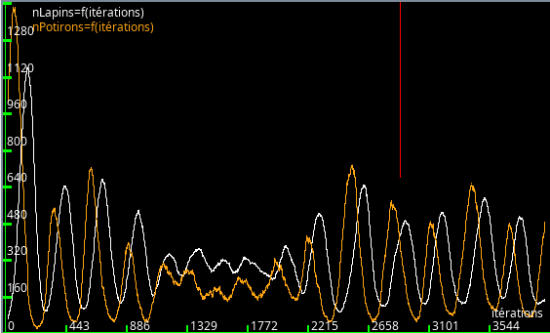
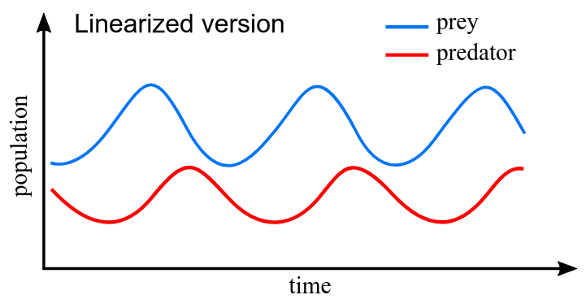
Comparaison Lotka Volterra
5. Evolution des proies et des prédateus en fonction du temps
6.Graphique du nombre de lapins et de potirons en fonction des itérations
<numéro>
Notes:
<numéro>

Slide 15
Améliorations possibles
Mettre en place l’instinct grégaire.
Permettre une analyse des graphiques
Optimisation des paramètres
Comparaison en direct avec les résultats de Lotka-Volterra
<numéro>

